Slide 1

اسم المقرر
ادارة مالية 1
استاذ المقرر
د/ عبد العزيز السهلاوى
جامعة الملك فيصل
عمادة التعلم الإلكتروني والتعليم عن بعد
كلية إدارة الأعمال
1
جميع الحقوق محفوظة لجامعة الملك فيصل ©
All Rights Reserved for KFU ©

Slide 2
المحاضرة الرابعة عشر
ملخص مقرر الإدارة المالية-1

Slide 3
تعريف الإدارة المالية بأنها:
إدارة التدفقات النقدية داخل منشآت الأعمال العامة والخاصة.
الدور التقليدي للمدير المالي يتمثل في الاحتفاظ بالسجلات وإعداد وتجهيز التقارير المالية التي تعكس الموقف المالي للمنشأة لتتمكن من الوفاء بالتزاماتها في الأوقات المحددة
ومع مرور الوقت وتطور التقنية وكبر حجم واتساع العمليات تغير دور المدير المالي ليشمل دراسة المشاكل والقرارات المرتبطة بإدارة الأصول ومصادر التمويل

Slide 4
أوجه الاختلاف بين المالية والمحاسبة والاقتصاد:
- المحاسبة تهتم بعملية تجميع البيانات التاريخية أو المستقبلية وتسجيلها بصورة صحيحة.
- المالية هي عملية إدارية تهتم باتخاذ القرارات في ضوء المعلومات التي يفرزها النظام المحاسبي.
- الاقتصاد يهتم بتحليل وتوزيع الموارد ودراسة المعاملات

Slide 5
علاقة وظيفة المالية بفروع إدارة الأعمال الأخرى
    التسويق
    الإنتاج
    إدارة الموارد البشرية
    نظام المعلومات ....
ظهور وتطور نظرية المحفظة وتطبيقاتها من أهم الأحداث خلال الستينيات، حيث ارتبط تطور هذه النظرية بـ ماركوتز 1952، إلى أن تم تنقيتها وتطويرها أكثر من قبل فاما سنة 1965، ولنتر 1964.

Slide 6
التوجه نحو تطوير نماذج بديلة في المجالات الدقيقة للإدارة المالية على سبيل المثال تسعير الخيارات الذي ارتبط
ببلاك وشولز سنة 1973
هدف المنشأة
تعظيم الربح + تعظيم الثروة
لكن هناك انتقاد لهدف تعظيم الربح

Slide 7
وظائف الإدارة المالية
التنبؤ بالتدفقات النقدية الداخلة والخارجة:
تدبير الأموال: تحديد مصادر التمويل المختلفة وحجم التمويل المطلوب من كل مصدر وتوقيت الحصول عليها وتكلفته.
إدارة تدفق الأموال داخل المنشأة: من خلال تتبع ومراقبة الرصيد النقدي للحساب، والعمل على تحريكها لتغطية أي عجز محتمل.
الرقابة على التكاليف باستعمال برامج الحاسب الآلي.
التنبؤ بالأرباح: من خلال التنبؤ بالمبيعات والتكاليف والتي يتم الحصول عليها من أقسام التسويق والإنتاج.
التسعير: عملية مشتركة بين مختلف إدارات المنشأة

Slide 8
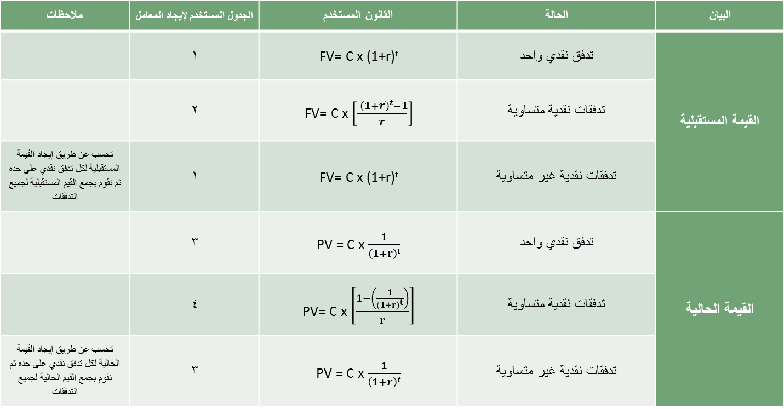
القيمة الزمنية للنقود:
البيان | الحالة | القانون المستخدم | الجدول المستخدم لإيجاد المعامل | ملاحظات
القيمة المستقبلية | تدفق نقدي واحد | FV= C x (1+r)^{t} | 1
 | تدفقات نقدية متساوية |  | 2
 | تدفقات نقدية غير متساوية | FV= C x (1+r)^{t} | 1 | تحسب عن طريق إيجاد القيمة المستقبلية لكل تدفق نقدي على حده ثم نقوم بجمع القيم المستقبلية لجميع التدفقات
القيمة الحالية | تدفق نقدي واحد |  | 3
 | تدفقات نقدية متساوية |  | 4
 | تدفقات نقدية غير متساوية |  | 3 | تحسب عن طريق إيجاد القيمة الحالية لكل تدفق نقدي على حده ثم نقوم بجمع القيم الحالية لجميع التدفقات

Slide 9
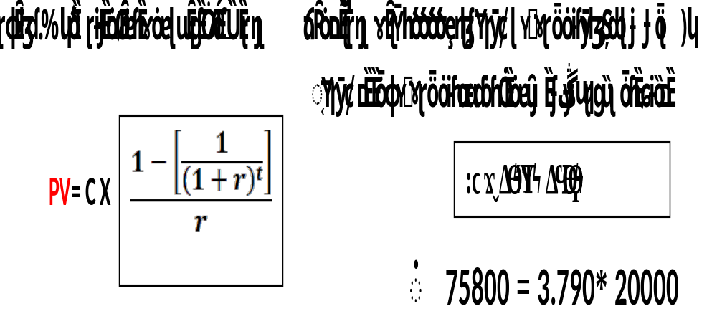
تمارين حول القيمة الزمنية للنقود:

Slide 10
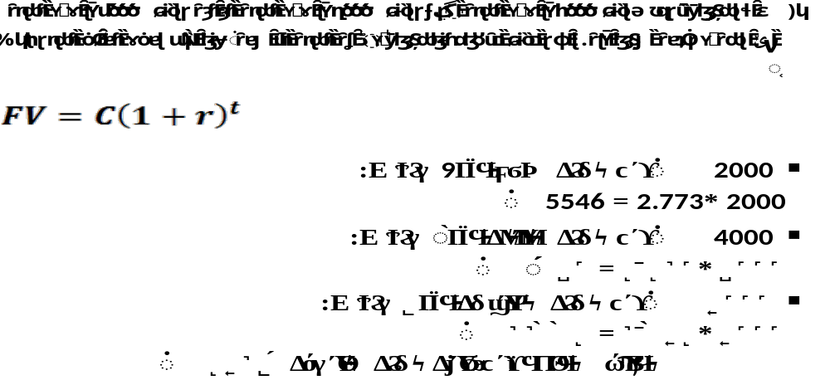
تمارين حول القيمة الزمنية للنقود:

Slide 11
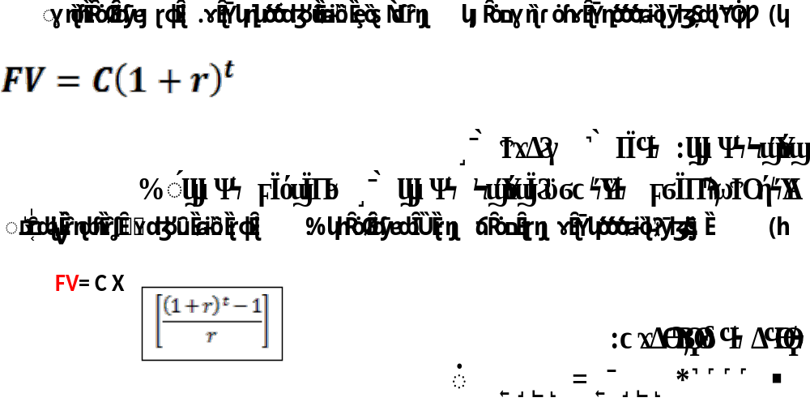
تمارين حول القيمة الزمنية للنقود:

Slide 12
مثـال:
أقدمت شركة نجلاء على استثمار مبلغ 2000 ريال لمدة سنتين بمعدل فائدة أو عائد سنوي قدره 10%، ما هو المبلغ الذي ستحصل عليه الشركة في نهاية السنتين؟
FV= C x (1+r)^{t}
القيمة المستقبلية FV = 2000*1.210 = 2420 ريال.

Slide 13
أتيحت لك فرصة استثمار مبلغ 1000 ريال لمدة خمس سنوات بمعدل عائد سنوي 12%
ماهي قيمة المبلغ المتجمع لديك في نهاية السنة الخامسة؟ وما هو مجموع العائد الذي حصلت عليه، وماهي قيمة العوائد التي حصلت عليها نتيجة إعادة استثمار العوائد؟

Slide 14
FV= C x (1+r)^{t}
- القيمة المستقبلية =
1762 ريال= 1.762 * 1000
2- مجموع العوائد = 1762 – 1000= 762 ريال
3- العائد السنوي = 1000*0.12 =120 ريال
عائد خمس سنوات= 120*5 = 600 ريال
4- العوائد الناتجة من إعادة استثمار العوائد
= 762 -600 = 162 ريال

Slide 15
مثال: قامت شركة البستان باستثمار مبلغ 2000 ريال لمدة سنتين بمعدل فائدة4 %، علما بان الفائدة تدفع مرتين في السنة، فما هو المبلغ المتجمع في نهاية السنة الثانية؟
FV= ? t= 2 سنوات m= 2 R=4 % C= 2000
= 2000 * {1+ 4 %/ 2}^2*2 = 2164 SR

Slide 16
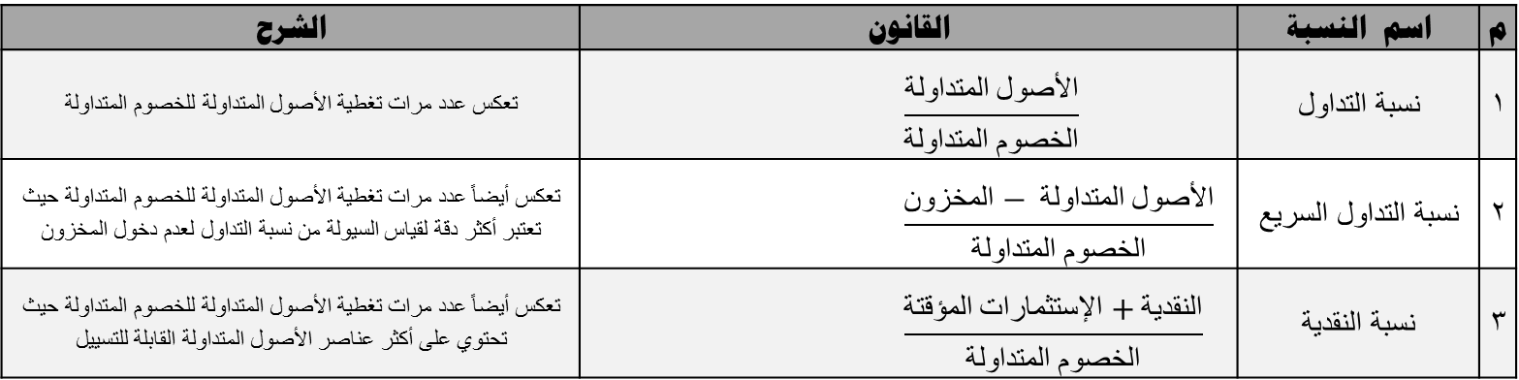
تحليل القوائم المالية:
أولاً : نسب السيولة :
تقيس نسب السيولة مدى قدرة المنشأة على الوفاء بالتزاماتها قصيرة الأجل ومن أهم هذه النسب :

Slide 17
تحليل القوائم المالية:
ثانياً : نسب النشاط :
تقيس نسب النشاط مدى قدرة المنشأة على استخدام الموارد المتاحة لديها من أجل توليد المبيعات ومن أهم هذه النسب :

Slide 18
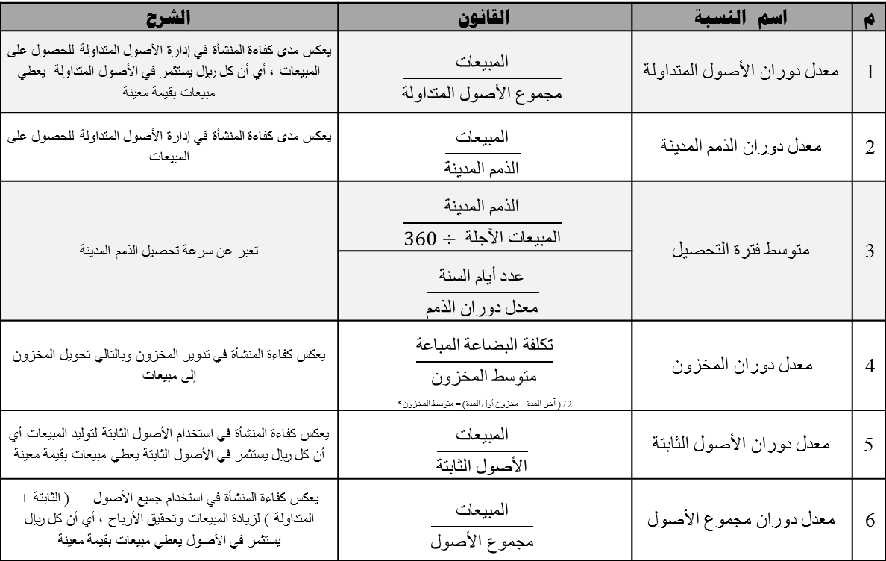
تحليل القوائم المالية:

Slide 19
تحليل القوائم المالية:
ثالثاً : نسب المديونية أو الاقتراض :
تقيس نسب المديونية درجة اعتماد المنشأة على الديون في تمويل استثماراتها وكذلك قدرة المنشأة على الوفاء بالتزاماتها قصيرة الأصل الناتجة من استخدام الديون كالفوائد وأقساط الديون ومن أهم هذه النسب :

Slide 20
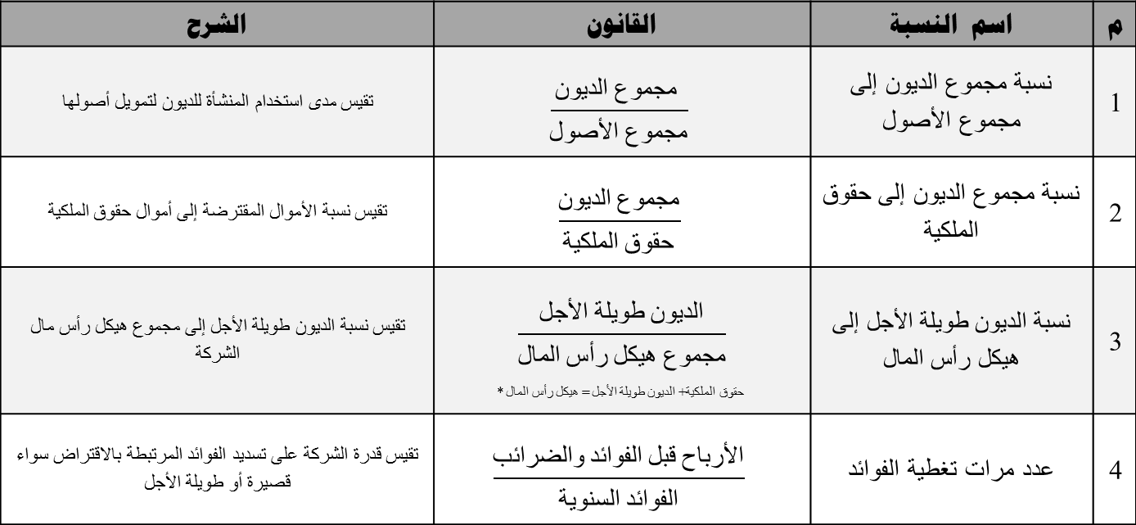
تحليل القوائم المالية:

Slide 21
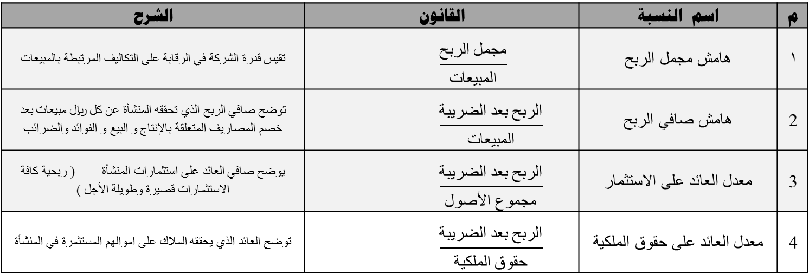
تحليل القوائم المالية:
رابعاً : نسب الربحية :
تقيس نسب الربحية مدى فعالية المنشأة في استغلال الموارد المتاحة لتوليد الارباح.

Slide 22
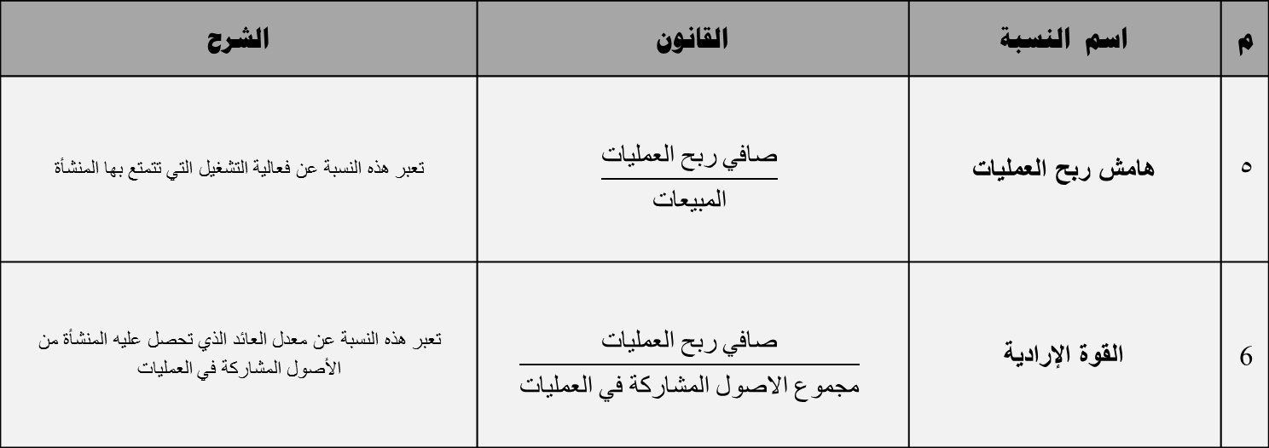
تحليل القوائم المالية:
الشرح | القانون | اسم النسبة | م
تعبر هذه النسبة عن فعالية التشغيل التي تتمتع بها المنشأة |  | هامش ربح العمليات | 5
تعبر هذه النسبة عن معدل العائد الذي تحصل عليه المنشأة من الأصول المشاركة في العمليات |  | القوة الإرادية | 6

Slide 23
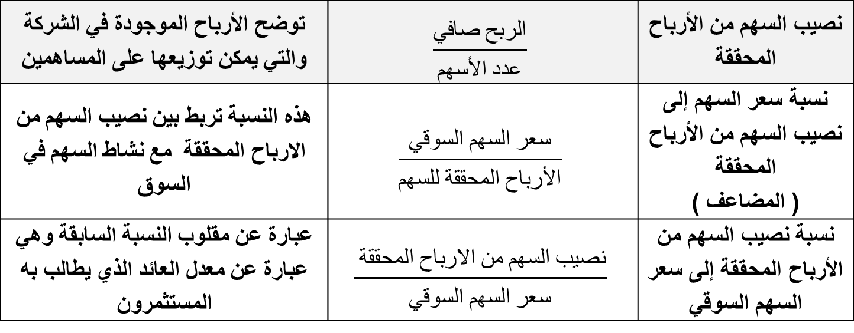
تحليل القوائم المالية:
خامساً : نسب الأسهم ( السوق ) :
تسعى هذه النسب إلى توفير المعلومات المتعلقة بإيرادات المنشأة وتأثيرها على سعر السهم ومن أهم هذه النسب :
توضح الأرباح الموجودة في الشركة والتي يمكن توزيعها على المساهمين |  | نصيب السهم من الأرباح المحققة
هذه النسبة تربط بين نصيب السهم من الارباح المحققة مع نشاط السهم في السوق |  | نسبة سعر السهم إلى نصيب السهم من الأرباح المحققة ( المضاعف )
عبارة عن مقلوب النسبة السابقة وهي عبارة عن معدل العائد الذي يطالب به المستثمرون |  | نسبة نصيب السهم من الأرباح المحققة إلى سعر السهم السوقي

Slide 24
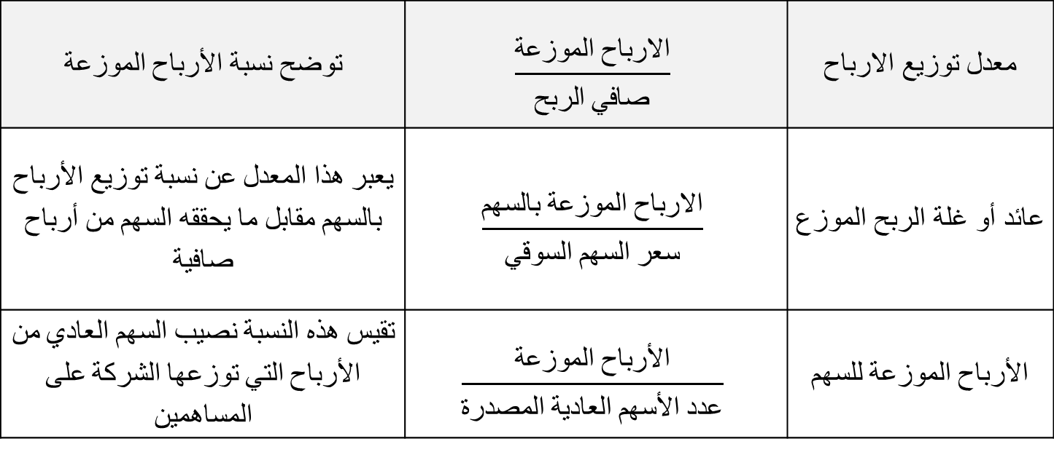
تحليل القوائم المالية:
توضح نسبة الأرباح الموزعة |  | معدل توزيع الارباح
يعبر هذا المعدل عن نسبة توزيع الأرباح بالسهم مقابل ما يحققه السهم من أرباح صافية |  | عائد أو غلة الربح الموزع
تقيس هذه النسبة نصيب السهم العادي من الأرباح التي توزعها الشركة على المساهمين |  | الأرباح الموزعة للسهم

Slide 25
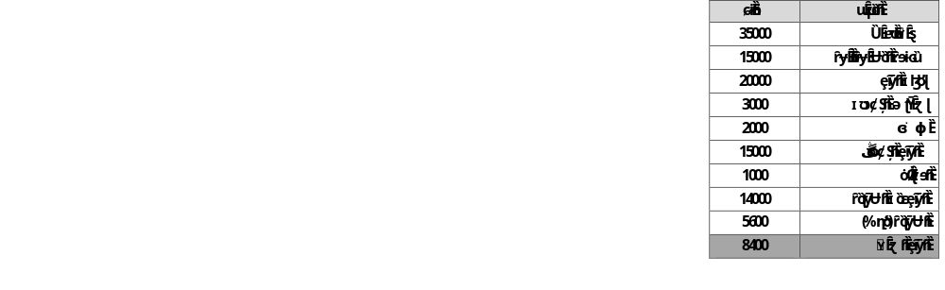
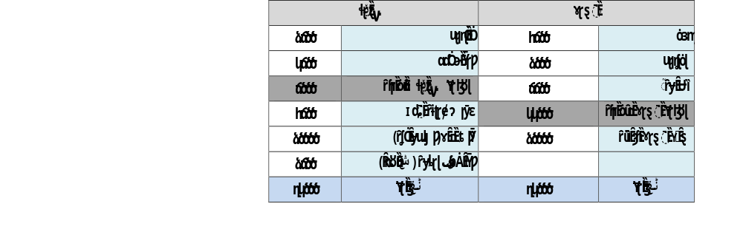
تمرين حول تحليل القوائم المالية: فيما يلي القوائم المالية لشركة الخليج
قائمة الدخل:
الميزانية العمومية:
القيمة الاسمية للسهم: 10ريال، والقيمة السوقية للسهم: 12 ريال، عدد الأسهم: 3000 سهم. يتم توزيع 4000 ريال على المساهمين في نهاية السنة
المطلوب:
تحليل الوضع المالي للشركة لسنة 2012، من خلال حساب النسب المالية التالية:

Slide 26
حل تمرين تحليل القوائم المالية:
اسم النسبة | القانون | التعويض | النتيجة | متوسط الصناعة | التعليق
نسب السيولة
نسبة التداول | مج الأصول المتداولة/مج الخصوم المتداولة | 11000/5000 | 2.2 مرة | 4 مرات | ضعيفة
نسبة النقدية | (النقدية+ الأوراق المالية القصيرة الاجل) / الخصوم المتداولة | 2500/5000 | 0.5 مرة | مرتين | ضعيفة
نسب النشاط
معدل دوران الاصول الثابتة | المبيعات/ مج الأصول الثابتة | 35000/30000 | 1.16 | 8 مرات | ضعيفة
معدل دوران الذمم المدينة | المبيعات/ الذمم المدينة | 35000/3000 | 11.66 | 4 مرات | جيدة
معدل دوران المخزون | المبيعات/ المخزون | 35000/5500 | 6.36 مرة | 9 مرات | ضعيفة
متوسط فترة التحصيل | الذمم المدينة/(المبيعات الآجلة/360) | 3000/(35000/360) | 30.85 يوم | 50 يوم | جيدة
نسب المديونية
نسبة مجموع الديون إلى مجموع حقوق الملكية | مجموع الديون ( د. القصيرة + د. الطويلة) /مجموع حقوق الملكية | (5000+2500)/33500 | 22.38% | 45% | جيدة
عدد مرات تغطية الفوائد | صافي الأرباح قبل الفوائد والضرائب/ الفوائد السنوية | 15000/1000 | 15 مرة | 6 مرات | جيدة
نسب الربحية
معدل العائد على حقوق الملكية | صافي الربح (الربح بعد الضرائب) / حقوق الملكية | 8400/33500 | 25.07% | 15% | جيدة
معدل العائد على الاستثمار | صافي الربح (الربح بعد الضرائب) / مج الاصول | 8400/41000 | 20.48% | 20% | جيدة
معدل هامش صافي الربح | صافي الربح (الربح بعد الضرائب) / المبيعات | 8400/35000 | 24% | 18% | جيدة
معدل هامش ربح العمليات | صافي ربح العمليات / المبيعات | 15000/35000 | 42.85% | 23 % | جيدة
نسب الاسهم
نصيب السهم من الارباح المحققة | صافي الربح (الربح بعد الضرائب) / عدد الأسهم العادية | 8400/3000 | 2.8 ريال
سعر السهم إلى نصيب السهم من الأرباح المحققة | سعر السهم السوقي / نصيب السهم من الأرباح المحققة | 12/2.8 | 4.2
الربح الموزع بالسهم | الأرباح الموزعة / عدد الأسهم العادية | 4000/3000 | 1.33 ريال
معدل توزيع الارباح | الأرباح الموزعة / صافي الربح (الربح بعد الضرائب) | 4000/8400 | 47.61%

Slide 27
التخطيط المالي ( أسلوب النسب المئوية للمبيعات):
- المنشأة تشتغل بكامل طاقتها:
تتغير البنود التالية بتغير المبيعات:
الأصول المتداولة- الأصول الثابتة- الخصوم المتداولة
- المنشأة لا تشتغل بكامل طاقتها:
تتغير البنود التالية بتغير المبيعات:
الأصول المتداولة- الخصوم المتداولة

Slide 28
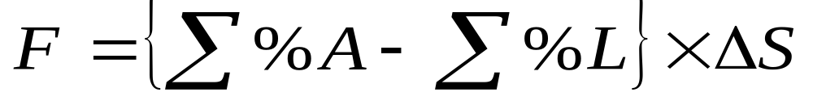



التخطيط المالي ( أسلوب النسب المئوية للمبيعات):
الاحتياجات المالية الكلية.
F | = | الاحتياجات المالية الكلية.
 | = | مجموع نسب الأصول التي تتغير مباشرة مع المبيعات.
 | = | مجموع نسب الخصوم التي تتغير مباشرة مع المبيعات.
 | = | حجم التغير في المبيعات

Slide 29
التخطيط المالي ( أسلوب النسب المئوية للمبيعات):
الاحتياجات المالية الخارجية
الاحتياجات المالية الخارجية | EFN =
الاحتياجات المالية الكلية | F =
هامش صافي الربح. | M =
معدل احتجاز الأرباح | %RE =
المبيعات المتوقعة | ES =

Slide 30
طرق معالجة الاختلال في الميزانية العمومية
التخطيط المالي ( أسلوب النسب المئوية للمبيعات):
1- زيادة الأرباح المحتجزة ( رفع نسبة الاحتجاز وتخفيض نسبة توزيع الأرباح).
2- إصدار أسهم عادية جديدة بقيمة العجز ( الاختلال).
3- اللجوء للاقتراض الخارجي سواء من خلال اصدار سندات أو اللجوء للبنوك بقيمة العجز ( الاختلال).
في حالة الفائض العكس تماما

Slide 31
الموازنة الرأسمالية
CF= EAT + D صافي التدفق النقدي
(CF) = صافي التدفق النقدي السنوي
(EAT ) = الربح بعد الضريبة
(D) = الإهلاك السنوي
حساب قيمة الإهلاك السنوي الثابت:
القسط الثابت للإهلاك = ( تكلفة الاستثمار – قيمة الخردة) ÷ عدد السنوات

Slide 32
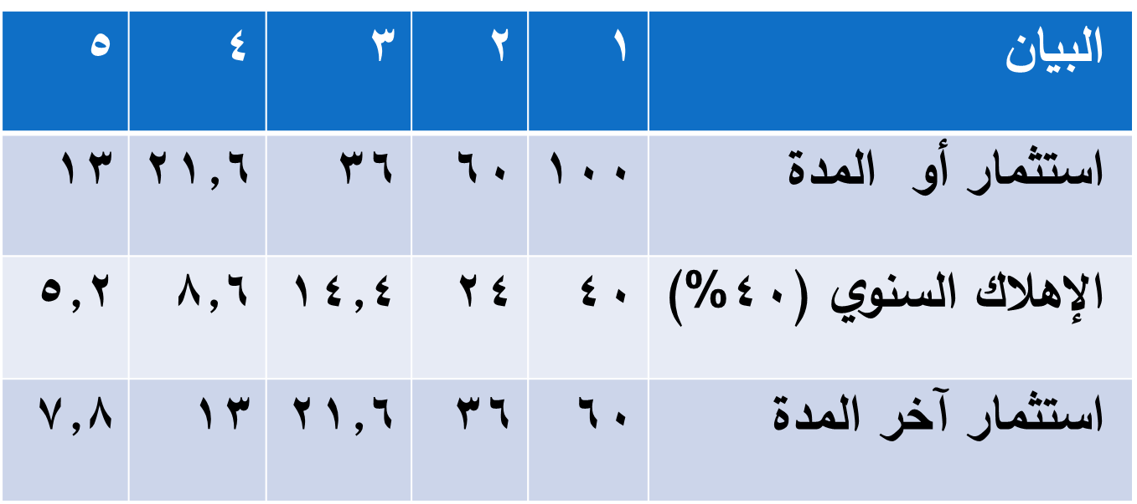
الموازنة الرأسمالية
حساب قيمة الإهلاك المتناقص:
مثال: بافتراض تكلفة الاستثمار100ريال، وتهلك الآلة بطريقة الاهلاك المتناقص بواقع 40%.

Slide 33
تمرين حول الموازنة الرأسمالية
تبلغ تكلفة أصل معين 6000 ريال. مدة حياته الاقتصادية خمس سنوات ويهتلك بطريقة القسط الثابت. ويحتاج إلى رأس مال عامل بمقدار 1200 ريال. الإيرادات النقدية السنوية للأصل تساوي 8000 ريال، أما تكاليف التشغيل النقدية السنوية فهي 3000 ريال. تم بيع الأصل في نهاية حياته الاقتصادية بسعر 1000 ريال. معدل الضريبة على الأرباح التشغيلية والرأسمالية40%،
المطلوب:
حساب قسط الإهلاك السنوي الثابت للأصل.
إيجاد التدفقات النقدية المبدئية للمشروع.
التدفقات النقدية السنوية (الإضافية)
التدفقات النقدية لنهاية المشروع.

Slide 34
حل تمرين حول الموازنة الرأسمالية
الحــــــــــــل:
1- قسط الاهلاك السنوي الثابت = (تكلفة الاستثمار-قيمة الخردة) / مدة حياة المشروع
قسط الإهلاك= ( 6000-1000)/5 = 1000 ريال
2- التدفقات النقدية الأولية (المبدئية):
تكلفة شراء الأصل: 6000
رأس المال العامل: 1200
المجموع = 7200 ريال
3- التدفقات النقدية السنوية (الإضافية):
 | 1 | 2 | 3 | 4 | 5
الايرادات النقدية السنوية | 8000 | 8000 | 8000 | 8000 | 8000
تكاليف التشغيل السنوية | (3000) | (3000) | (3000) | (3000) | (3000)
الإهلاك السنوي | (1000) | (1000) | (1000) | (1000) | (1000)
الربح قبل الضرائب | 4000 | 4000 | 4000 | 4000 | 4000
الضريبة (40%) | (1600) | (1600) | (1600) | (1600) | (1600)
الربح الصافي (الربح بعد الضريبة) | 2400 | 2400 | 2400 | 2400 | 2400
الإهلاك السنوي | 1000 | 1000 | 1000 | 1000 | 1000
(صافي التدفق النقدي) CF | 3400 | 3400 | 3400 | 3400 | 3400

Slide 35
تابع حل تمرين حول الموازنة الرأسمالية
4- تدفقات نهاية المشروع (السنة الخامسة)
التدفقات السنوية للسنة الخامسة (السنة الأخيرة) 3400
صافي قيمة الخردة= 1000-( 1000*0.4) = 600
استرداد رأس المال العامل= 1200
المجموع= 5200 ريال

Slide 36
التقييم المالي للمشروعات الاستثمارية:
معايير خصم التدفقات النقدية:
تسمى بطرق الخصم، لأنها تأخذ بمبدأ القيمة الزمنية للنقود في الاعتبار، حيث يتم خصم التدفقات النقدية من المشروع بمعدل خصم مناسب عند تقويمها للمشروع الاستثماري
1- طريقة صافي القيمة الحالية (NPV)
2- طريقة فترة الاسترداد المخصومة DPP))
3- طريقة مؤشر الربحية أو دليل الربحية (PI)
4- طريقة معدل العائد الداخلي (IRR)

Slide 37

التقييم المالي للمشروعات الاستثمارية:
1- طريقة صافي القيمة الحالية:
تعبر عن الزيادة التي يضيفها المشروع الاستثماري إلى القيمة الكلية للاستثمار، وتقاس بالعلاقة التالية:
حيث:
NPV = صافي القيمة الحالية
PV(CF)= مجموع القيمة الحالية للتدفقات النقدية السنوية
= PV(K) مجموع القيمة الحالية لتكلفة الاستثمار

Slide 38
التقييم المالي للمشروعات الاستثمارية:
2- طريقة فترة الاسترداد المخصومة:
الفترة الزمنية اللازمة لاسترداد رأس مال المشروع المقترح، أي عندما تتساوى القيمة الحالية للتدفقات النقدية الداخلة بالقيمة الحالية للتدفقات النقدية الخارجة
يفضل المشروع الاستثماري الذي يسترد أمواله في فترة أقصر

Slide 39

التقييم المالي للمشروعات الاستثمارية:
3- طريقة مؤشر الربحية:
هو مؤشر نسبي لربحية المشروع، وهو عبارة عن تقسيم التدفقات النقدية على القيمة الحالية لتكلفة الاستثمار الرأسمالي
= PIمؤشر الربحية
PVCF= مجموع القيمة الحالية للتدفقات النقدية السنوية
=PVK مجموع القيمة الحالية لتكلفة الاستثمار

Slide 40
التقييم المالي للمشروعات الاستثمارية:
4- طريقة معدل العائد الداخلي
معدل العائد الداخلي هو ذلك المعدل الذي يساوي بين القيمة الحالية للتدفقات النقدية من المشروع والقيمة الحالية لتكلفة الاستثمار الرأسمالي، أو هو معدل الخصم الذي يجعل صافي القيمة الحالية للتدفقات النقدية مساويا للصفر.
سمي بمعدل العائد الداخلي لأنه يعتمد أساسا على العوائد والتدفقات النقدية الناتجة من المشروع، وليس على معدل خصم يتم اختياره خارجيا.

Slide 41

التقييم المالي للمشروعات الاستثمارية:
سمي بمعدل العائد الداخلي لأنه يعتمد أساسا على العوائد والتدفقات النقدية الناتجة من المشروع، وليس على معدل خاص يتم اختياره خارجيا، ويتم حسابه وفق الصيغة التالية:
K = تكلفة الاستثمار
=CF التدفق النقدي السنوي من المشروع
=i السنة وتتراوح بين 1 إلى n
=nعدد سنوات عمر المشروع
=IRRمعدل العائد الداخلي
SV= قيمة الخردة

Slide 42



التقييم المالي للمشروعات الاستثمارية:
حساب معدل العائد الداخلي (طرقة التجربة والخطأ):
= معدل الخصم الأصغر والذي يجعل NPV موجبا.
= معدل الخصم الأكبر والذي يجعل NPV سالبا
= صافي القيمة الحالية عند معدل الخصم الأصغر
= صافي القيمة الحالية عند معدل الخصم الأكبر

Slide 43
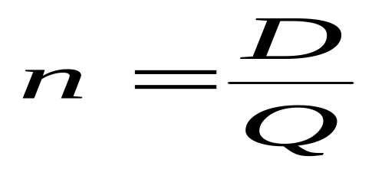
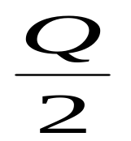
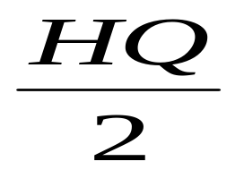
إدارة النقدية والاستثمارات المؤقتة
1- أسلوب النسب المالية:
مستوى الأمان = المتوسط اليومي للمدفوعات × عدد أيام الأمان
2- نموذج الكمية الاقتصادية للطلب:
عدد التحويلات بالصيغة التالية =
A= متوسط الرصيد النقدي =
تكلفة الفرصة البديلة =

Slide 44
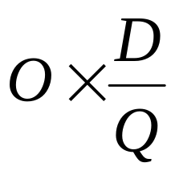
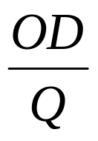
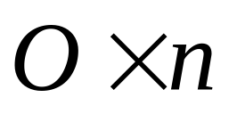
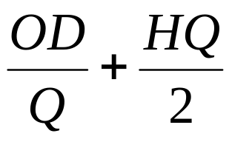
إدارة النقدية والاستثمارات المؤقتة
تكلفة تدبير النقدية:
عبارة عن تكلفة الصفقة × عدد التحويلات = = =
مجموع تكاليف النقدية:
هي عبارة عن تكاليف الفرصة البديلة مضافا إليها تكاليف تدبير النقدية

Slide 45
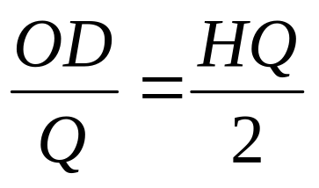

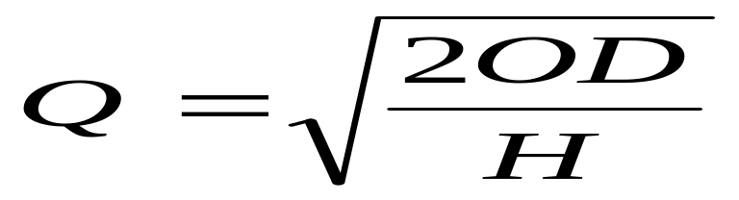
إدارة النقدية والاستثمارات المؤقتة
لإيجاد الحجم الاقتصادي للكمية المطلوبة نقوم بتحديد الطلبية (Q) التي تعمل على تخفيض مجموع التكاليف إلى الحد الأدنى، عن طريق المساواة بين التكلفتين (تكلفة الفرصة البديلة وتكلفة تدبير النقدية):
بضرب الوسطين في الطرفين نحصل على معادلة الرصيد النقدي (Q)

Slide 46
إدارة النقدية والاستثمارات المؤقتة
3- نموذج حد المراقبة:
تم تقديم هذا النموذج بواسطة ميرتون ميلر ودانيال أورر، وهو على نقيض من نموذج بومل.
يفترض أن التدفقات النقدية وتقلباتها لا يمكن التنبؤ بها.
يضع النموذج حدين لمراقبة النقدية:
الحد الأول: المستوى الأقصى الذي يمكن أن تصل إليه النقدية (M).
الحد الثاني: المستوى الأدنى (L) وبين هاذين الحدين يتقلب الرصيد النقدي العامل عشوائيا.
يحدد النموذج حد الطلب أو نقطة العودة (T)

Slide 47

إدارة النقدية والاستثمارات المؤقتة
تكلفة الصفقة =
تكلفة الفرصة البديلة: معدل العائد أو الفائدة على الأوراق المالية عالية السيولة* متوسط الرصيد النقدي اليومي المتوقع
يعتمد النموذج على التباين كمقياس لتشتت التدفقات النقدية مع الأخذ في الاعتبار احتمالات تحقق هذه التدفقات.
الحد الأقصى لطلب الرصيد النقدي (M) في حالة عدم وجود حد أدنى من الرصيد النقدي يعادل (3T) ويعتبر هذه صحيحا في حالة أن احتمال زيادة الأرصدة النقدية يساوي احتمال انخفاضها (الاحتمال لكل منهما = 0.50).

Slide 48
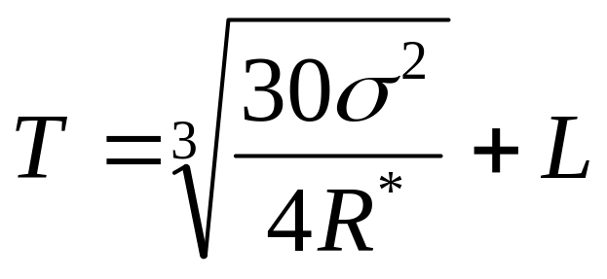


إدارة النقدية والاستثمارات المؤقتة
نقطة العودة أو الرصيد النقدي الأمثل(T) =
حيث:
T = نقطة العودة أو الرصيد النقدي الأمثل
O = تكلفة السمسرة ( تكلفة أوامر بيع الاستثمارات المؤقتة)
= تباين التدفقات اليومية
= معدل العائد (الفائدة) على الاستثمارات المؤقتة على 360يوم
L = الحد الأدنى من النقدية

Slide 49
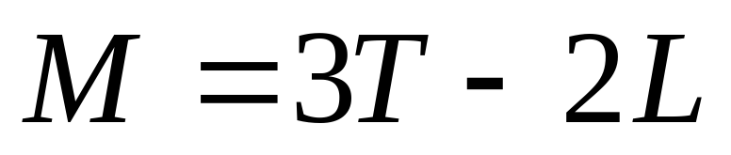
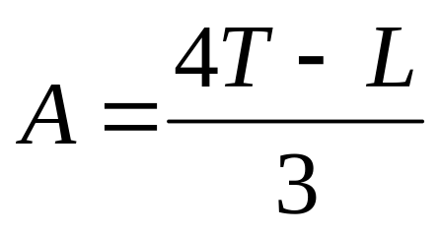
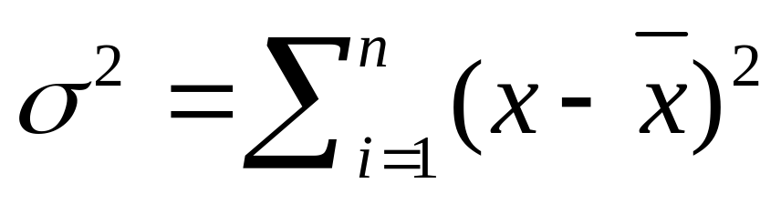
إدارة النقدية والاستثمارات المؤقتة
الحد الأقصى (M):
متوسط النقدية(A):
تباين التدفقات النقدية اليومية:
التباين = احتمالات التحقق × مربع انحرافات الأرصدة النقدية عن القيمة المتوقعة لهذه الأرصدة.

Slide 50
تبلغ التكاليف الثابتة لتحويل الأوراق المالية إلى نقدية 16 ريالا، وأن معدل العائد على الاستثمارات المؤقتة 14.4%، وأن الانحراف المعياري للتدفقات النقدية اليومية 4000 ريال، وأن الحد الأدنى المطلوب من الرصيد النقدي 200 ريالا.
المطلوب:
1-حساب الرصيد النقدي الأمثل (T).
2-حساب الحد الأقصى من النقدية (M).
3- حساب متوسط النقدية(A).

Slide 51


الرصيد النقدي

Slide 52
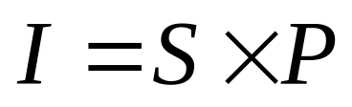
إدارة الذمم المدينة
تحسب قيمة الاستثمار في الذمم المدينة لنهاية اليوم العاشر هو:
I= قيمة الذمم المدينة.
S = المعدل اليومي للمبيعات الآجلة.
P = متوسط فترة التحصيل.
المعدل اليومي للمبيعات الآجلة = (المبيعات الآجلة / 360 يوم) × (فترة التحصيل)

Slide 53
إدارة الذمم المدينة
الصيغة المبسطة للتعبير عن الائتمان التجاري:
يعبر عن الائتمان التجاري بالصيغة المبسطة التالية:
1/10/net 30
وتعني هذه الصيغة:
- حصول العميل على خصم 1% إذا قام بالسداد في فترة 10 أيام من تاريخ الشراء، وإذا لم يتمكن من الدفع خلال 10 أيام عليه تسديد المبلغ كاملاً في 30 يوم من تاريخ الشراء.

Slide 54
إدارة المخزون
نموذج الحجم الاقتصادي للطلبية لإدارة المخزون:
متغيرات النموذج:
D = الاحتياجات الكلية للمنشأة خلال السنة.
n = عدد الطلبيات
Q = الكمية التي تطلبها المنشأة في كل مرة.
H = تكلفة الاحتفاظ بالوحدة الواحدة من المخزون.
O = تكلفة الأمر الواحد أو الطلبية الواحدة.

Slide 55
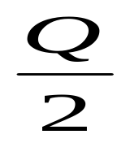
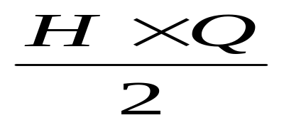
إدارة المخزون
متوسط المخزون:
تكلفة الاحتفـاظ:
ملاحظة: العلاقة طردية بين تكلفة الاحتفاظ بالمخزون والكمية المطلوبة.

Slide 56
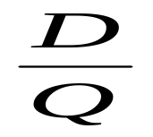
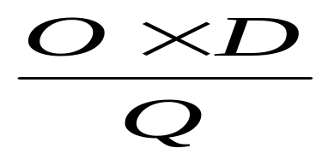
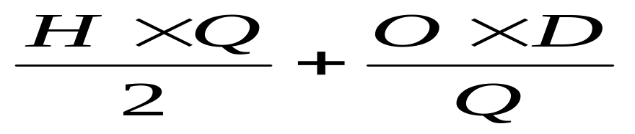
إدارة المخزون
حساب تكلفة طلب المخزون:
- عدد طلبيات المخزون=
- تكلفة طلب المخزون =
- مجموع تكاليف المخزون:

Slide 57
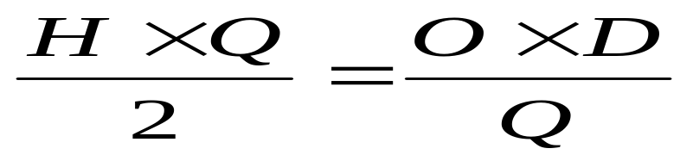


إدارة المخزون
بما أن نموذج الحجم الاقتصادي للطلبة يهدف إلى تحديد كمية الطلبية (Q) التي تعمل تؤدي إلى تخفيض مجموع التكاليف عند حدها الأدنى، والتي تتحقق رياضيا عند النقطة التي تتساوى عندها التكلفتين:
تكلفة الاحتفاظ بالمخزون = تكلفة طلب المخزون
بحل المعادلة السابقة نحصل على:
ومنه:

Slide 58
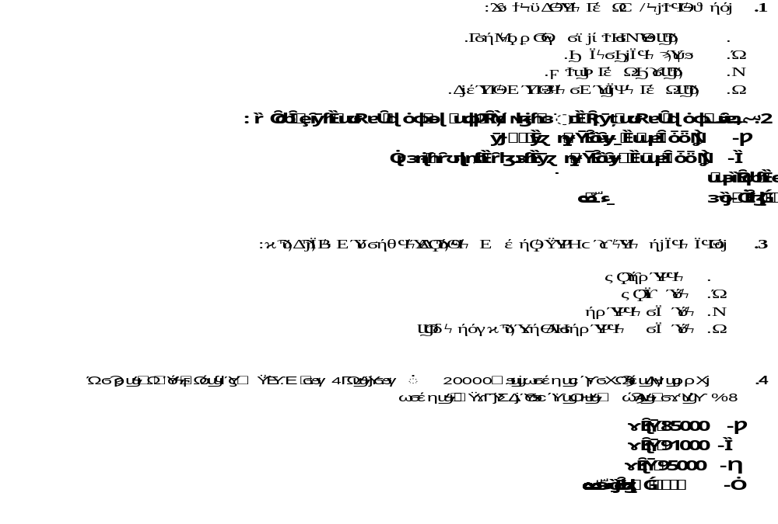
تمارين

Slide 59
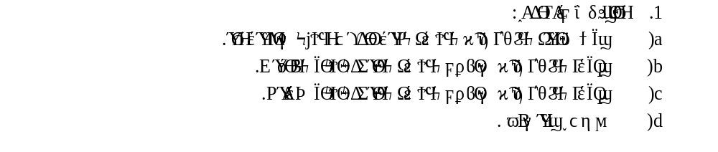
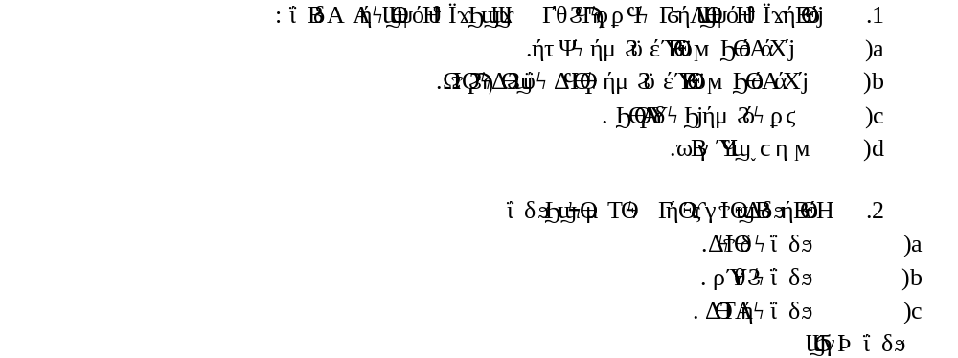
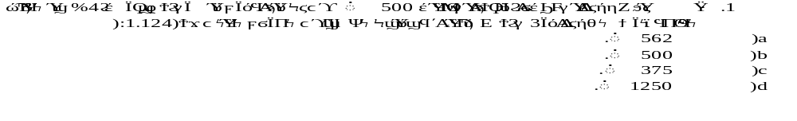

Slide 60

بحمد الله
جميع الحقوق محفوظة لجامعة الملك فيصل ©
All Rights Reserved for KFU ©

